Slide 2
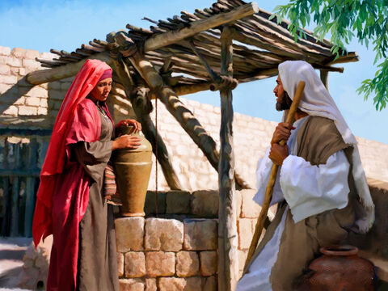
Para Memorizar
“Y decían a la mujer: ‘Ya no creemos solo por tu palabra, sino porque nosotros
mismos lo hemos oído, y sabemos que en verdad este es el Salvador del mundo’ ”
(Juan 4:42)

Slide 3
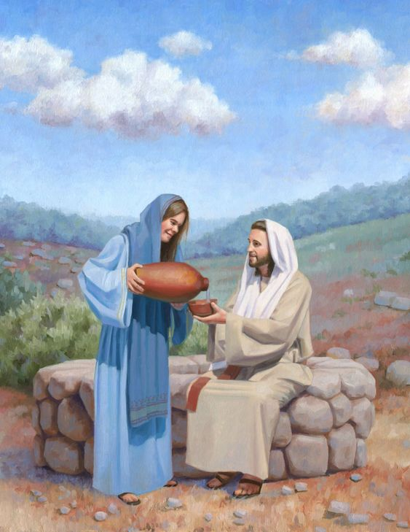
Enfoque del Estudio
Para el estudio de esta semana leamos los siguientes textos que nos darán el enfoque del estudio: Textos clave: Juan 4:1-15; 4:16-26; 4:27-42. Lee´para el estudio de esta semana: Juan 4:1-42; 3:26-30; Jeremías 2:13; Zacarías 14:8; Ezequiel 36:25-27.
En esta semana estudiaremos los testimonios de los Samaritanos sobre Jesús tocando los temas: 1) La relación de los judíos con los Samaritanos; 2.) El encuentro con la mujer samaritana en el pozo; y 3) Como y porque los samaritanos aceptan a Jesús
Los judíos despreciaban a sus vecinos samaritanos más aún que a sus opresores romanos. Los samaritanos eran vistos como corruptos, poco sinceros y quienes debían ser evitados a toda costa. Por eso los viajeros de las regiones de Galilea evitaban la ruta más corta a Jerusalén a través de Samaría y en su lugar se desviaban a través de Perea, tomando el camino más largo.
El problema de los samaritanos comenzó cuando Tiglat-Pileser III (745-727 a.C.) se llevó cautiva a Asiria a la mayor parte de la población de Israel para que se estableciera allí. Estos israelitas formaban lo que se conoce como las diez tribus perdidas de Israel. Para completar esta labor de despoblación, el nuevo emperador asirio, Sargón II (722-705 a.C.), llevó al exilio aún a más habitantes del Reino del Norte. Para unificar el Imperio Asirio, gente de Asiria y de las regiones mesopotámi-cas fue llevada a la tierra de Israel para repoblarla. Así, estos recién llegados se mezclaron con el remanente de Israel, tanto religiosa como étnicamente.

Slide 4
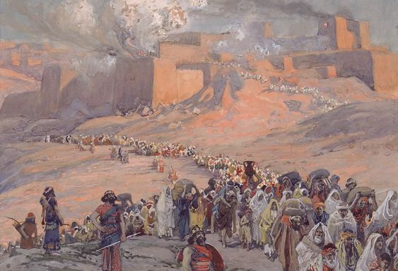
Sábado
Introducción a la Lección
L
a descripción de Juan de la visita de Jesús a Samaria se iluminará con un breve análisis de la historia de Samaria. En el año 926 a.C. 10 de las 12 tribus de Israel se rebelan contra Roboam, hijo de Salomón, y fundan el reino del norte [Israel] (1R. 12:1, 16-17). En el 875 a.C. Omrí traslada a Samaria la capital de Israel (1R. 16:23-24). En 732 a.C. Tiglat Pileser III deporta parte de la población, y pone como rey títere de Israel a Oseas (2R. 15:29-30 NVI). Ano 722 a.C. Sargón II conquista definitivamente Samaria, y deporta a gran parte de su población (2R. 17:6). 721 a.C. Repueblan Israel con deportados de otros países (2R. 17:24).
En 720 a.C. Llevan a Samaria sacerdotes que no eran levitas para que expliquen la religión a los nuevos habitantes (2R. 17:27.) En el año 557 a. C. Los samaritanos ofrecen taimadamente su ayuda para reconstruir el Templo de Jerusalén, pero son rechazados (Esd. 4:1-3). Se amplía la hostilidad. En el año 420 a.C. Nehemías expulsa a Manasés del sacerdocio, y su suegro Sambalat le construye un templo en Samaria, en el monte Gerizim (Neh. 13:28). En el 128 a.C. Juan Hircano (etnarca de Judea) destruye el templo samaritano.
“Cerca de los israelitas que se habían dedicado a la tarea de reedificar el templo, moraban los samaritanos, raza mixta que provenía de los casamientos entre los colonos paganos oriundos de las provincias de Asiria y el residuo de las diez tribus que había quedado en Samaria y Galilea. En años ulteriores los samaritanos aseveraron que adoraban al verdadero Dios; pero en su corazón y en la práctica eran idólatras…” (Profetas y reyes, pp. 415, 416).

Slide 5
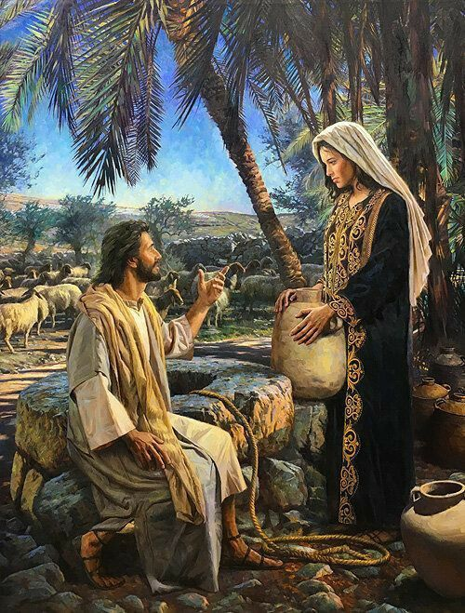
Domingo
EL ESCENARIO DEL ENCUENTRO
“La mujer samaritana le dijo: ¿Cómo tú, siendo judío, me pides a mí de beber, que soy mujer samaritana? Porque judíos y samaritanos no se tratan entre sí.” (Juan 4: 5-9)
Lee Juan 4:7 al 15. ¿Cómo aprovecha Jesús este encuentro para empezar a dar testimonio a esta mujer?
R. Evitar la confrontación entre los discípulos de Juan el Bautista y los de Jesús. Jesús decide ir a Galilea y Samaría era la ruta más directa, pero Jesús tenía una misión que cumplir en Samaria..
Jesús partió hacia Galilea para evitar conflictos. La ruta más directa era a través de Samaria. Como se ha señalado, Samaria no era un lugar amigable. La división entre los Reinos del Norte y del Sur después de la muerte de Salomón dejó a los dos pueblos en desacuerdo entre sí. La brecha entre las dos naciones se hizo aún más tensa con la construcción del templo al regreso del cautiverio babilónico. Como resultado, los judíos evitaron viajar a través de Samaria siempre que fue posible. Los habitantes de Samaria eran una raza mixta en cultura y religión. Los ciudadanos eran descendientes de personas que habían vivido en muchos países diferentes. Por lo tanto, los samaritanos eran una mezcla de muchas religiones diferentes.
“Cristo no admitía distinción alguna de nacionalidad, jerarquía social, ni credo. Los escribas y fariseos deseaban hacer de los dones del cielo un beneficio local y nacional, y excluir de Dios al resto de la familia humana. Pero Cristo vino para derribar toda valla divisoria. Vino para manifestar que su don de misericordia y amor es tan ilimitado como el aire, la luz o las lluvias que refrigeran la tierra.” (El ministerio de curación, pp. 15, 16).
Reflexionemos: Cuáles son algunos prejuicios de tu propia cultura que podrían obstaculizar tu testimonio en favor de los demás? ¿Cómo es posible aprender a superarlos?

Slide 6
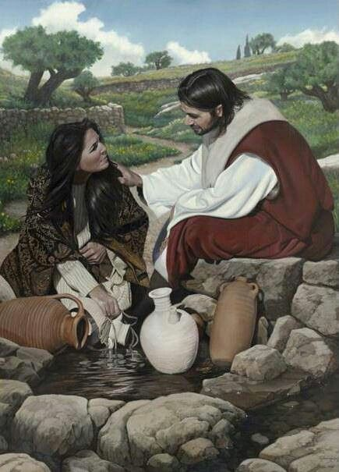
Lunes
LA MUJER JUNTO AL POZO
“La mujer samaritana le dijo: ¿Cómo tú, siendo judío, me pides a mí de beber, que soy mujer samaritana? Porque judíos y samaritanos no se tratan entre sí. (Juan 4: 9)
“Lee Juan 4:7 al 15. ¿Cómo aprovecha Jesús este encuentro para empezar a dar testimonio a esta mujer?.”
R. Jesús conoce el corazón de las personas y sus necesidades, por eso le dice que si ella supiera con quien le pide el favor de que le diera agua para beber, sería ella quien le pidiera del agua de vida que solo Jesús puede dar, para que no volviera a tener sed y salte para vida eterna.
En su camino a Sicar, Jesús y sus discípulos pasaron por "el terreno que Jacob dio a su hijo José. Allí estaba el pozo de Jacob" (Juan 4:5, 6). Jesús estaba cansado y se sentó solo en el bordillo del pozo mientras los discípulos seguían hacia la ciudad. Mientras Jesús estaba sentado junto al pozo alrededor del mediodía, en el calor del día, una mujer salió de la ciudad para llenar su cántaro de agua. Jesús quería llegar a esta mujer, y vale la pena señalar el método por el cual lo hizo. No comenzó con una discusión de Daniel 7 o incluso de Isaías 53. En lugar de predicar, pidió un favor. Pidió un trago de agua. La mujer se sorprendió. Incluso en una situación difícil, un judío no le pediría un favor a un samaritano. Pero aquí estaba un Hombre pidiéndole este favor a una mujer samaritana. Y no sólo eso, una mujer de mala fama, como se verá.
“El agua a la que se refería Cristo era la revelación de su gracia en su Palabra. Su Espíritu, su enseñanza, es una fuente que satisface a toda alma… En Cristo está la plenitud de gozo para siempre… La bondadosa presencia de Cristo en su Palabra siempre habla al alma, lo representa como el manantial de agua viviente que vivifica al sediento. Tenemos el privilegio de contar con un Salvador viviente y permanente. Él es la fuente de poder espiritual implantada dentro de nosotros, y su influencia fluirá en palabras y acciones que vivifiquen a todos los que estén dentro de la esfera de nuestra influencia, creando en ellos deseos y aspiraciones de fortaleza y pureza, de santidad y paz, y de aquel gozo que no causa dolor. Este es el resultado de un Salvador que mora interiormente” (Comentario bíblico adventista del séptimo día, t. 5, p. 1108)).
Reflexionemos: Así como la mujer junto al pozo, todos estamos necesitados de beber del agua de vida que solo Jesús puede dar. Que importancia tiene el concepto de “agua viva” en tu vida.

Slide 7
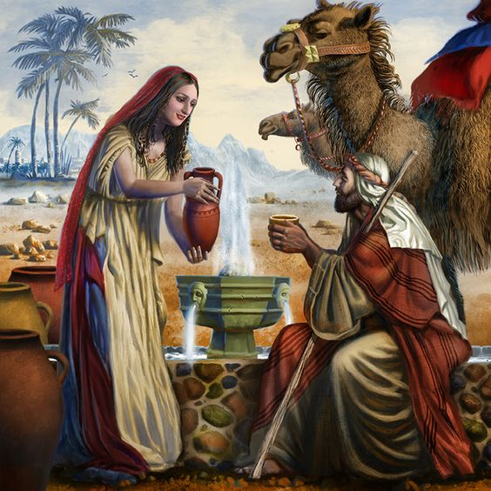
Martes
“SEÑOR, DAME DE ESA AGUA”
“Y pondré dentro de vosotros mi Espíritu, y haré que andéis en mis estatutos, y guardéis mis preceptos, y los pongáis por obra.” (Ezequiel 36: 27-27).
¿De qué manera refleja Ezequiel 36:25 al 27 las verdades que Jesús trataba de comunicar a Nicodemo y a la mujer junto al pozo?
R. Ezequiel refleja que esta hablando de cuestiones espirituales al mencionar que pondrá dentro de nosotros el Espíritu para que andemos en sus estatutos, preceptos y los pongamos por obra. Lo mismo que Jesús menciona a Nicodemo y la mujer Samaritana.
Aquí, Jesús dio un ejemplo de testimonio. En lugar de predicar, pidió un favor. ¿Quién rechazaría una solicitud de agua potable en este paisaje árido? Esto abrió la puerta a un mayor diálogo. Jesús le dijo: "Si conocieras el don de Dios, y quién es el que te dice: Dame de beber, le habrías pedido, y él te habría dado agua viva" (Juan 4:10). Ahora la mujer hizo la pregunta imposible: ¿Cómo podía este hombre obtener agua sin ningún recipiente que la contuviera? Jesús le respondió: "El que beba de esta agua volverá a tener sed, pero el que beba del agua que yo le daré, no tendrá sed jamás. Pero el agua que yo le daré será en él una fuente de agua que salte para vida eterna“ (versículos 13, 14). La mujer inmediatamente le pidió a Cristo que le diera esta agua viva para que ya no tuviera que venir a sacar del pozo.
“Jesús vino para impartir el Espíritu Santo al alma humana. Mediante ese Espíritu, el amor de Dios es difundido en el corazón, pero es imposible conceder el Espíritu Santo a los hombres que están cristalizados en sus ideas, cuyas doctrinas son todas estereotipadas e inmutables, que caminan de acuerdo con las tradiciones y mandamientos de los hombres, como lo hicieron los judíos en el tiempo de Cristo. Ellos eran muy minuciosos en los ritos de la iglesia, muy rigurosos en seguir sus formas, pero estaban destituidos de vitalidad y consagración religiosa.” (Mensajes selectos, t. 1, pp. 452, 453).
Reflexionemos: Que aprendemos de la mujer samaritana sobre su actitud evasiva ante Jesús ¿A caso también nosotros evadimos el llamado de Jesús?
Notes:
Esta afirmación incomoda a quienes piensan que sugiere que los cristianos del primer siglo esperaban que Jesús regresara en sus días y que incluso el propio Jesús tenía esa expectativa.

Slide 8
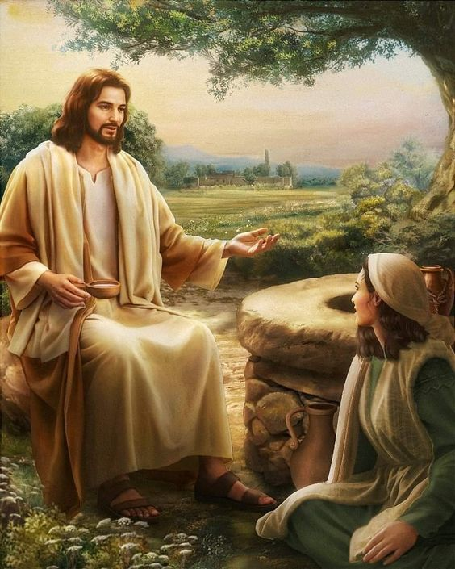
Miércoles
LA REVELACIÓN DE JESÚS
“Le dijo la mujer: Sé que ha de venir el Mesías, llamado el Cristo; cuando él venga nos declarará todas las cosas. Jesús le dijo: Yo soy, el que habla contigo.” (Juan 4: 25-26)
Lee Juan 4:16 al 24. ¿Qué hizo Jesús para mostrar a esta mujer que conocía sus secretos más profundos, y cómo respondió ella?
R. Jesús le pide que llame a su marido, y ella le dice que no tiene marido, entonces Jesús le revela que tiene razón, ya que ha tenido cinco maridos y el que tiene ahora no es su marido. Revelándole que la conoce bien.
Jesús le pidió a la mujer que trajera a su esposo. Ella respondió que no tenía marido. Entonces Jesús le reveló su secreto: ella ya había tenido cinco maridos y ahora vivía con uno que no era su marido. Ante esto, la mujer declaró que Jesús era un profeta. Esto le dio la oportunidad de desviar la narración de una conversación vergonzosa sobre sí misma y obtener respuestas a una pregunta de larga data. Ella dijo que sus antepasados habían adorado en esta montaña (el Monte Gerizim), pero los judíos habían dicho que la adoración debía ser en Jerusalén. Jesús le respondió: "Mujer, créeme, que viene la hora en que ni en este monte ni en Jerusalén adorarás al Padre. El culto no se limita a lugares o etnias específicas. La verdadera adoración se lleva a cabo en espíritu y en verdad.
“Esta mujer representa la obra de una fe práctica en Cristo. Cada verdadero discípulo nace en el reino de Dios como misionero. El que bebe del agua viva, llega a ser una fuente de vida. El que recibe llega a ser un dador. La gracia de Cristo en el alma es como un manantial en el desierto, cuyas aguas surgen para refrescar a todos, y da a quienes están por perecer avidez de beber el agua de la vida” (El Deseado de todas las gentes, p. 166).
Reflexionemos: ¿Qué debería decirnos esta historia acerca de por qué el evangelio debe derribar las barreras que los humanos creamos entre nosotros?

Slide 9
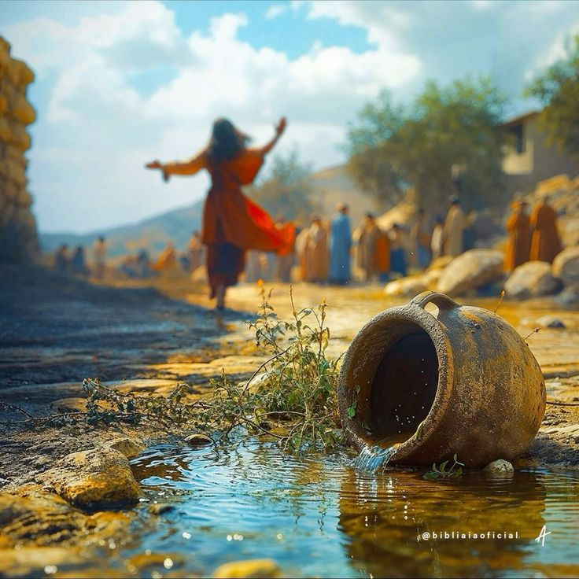
Jueves
EL TESTIMONIO DE LOS SAMARITANOS
“Entonces la mujer dejó su cántaro, y fue a la ciudad, y dijo a los hombres: 29 Venid, ved a un hombre que me ha dicho todo cuanto he hecho. ¿No será este el Cristo?” (Juan 4: 28-29
Lee Juan 4:2 al 29. ¿Qué medida sorprendente tomó la mujer?
R. La mujer al escuchar el testimonio de Cristo, deja su cántaro es decir, todo su pasado, y corre a la ciudad para compartir con lo que acababa de experimentar al lado de Jesús.
La mujer proclamo que había conocido a un Hombre. que le había contado todo lo que había hecho. Ella preguntó si este podría ser el Mesías. Mientras tanto, los discípulos regresaban de la ciudad. Ofrecieron comida a Jesús. Él respondió que su alimento era "hacer la voluntad" del que lo envió y "terminar su obra" (versículo 34). Continuó advirtiendo que no se debe esperar demasiado tiempo para la cosecha, la salvación de la gente, porque los campos estaban listos para la cosecha. Muchos de los samaritanos creyeron por el testimonio de la mujer. Jesús se quedó dos días más, y muchos más creyeron debido a Su ministerio. Los aldeanos le dijeron a la mujer: "Ahora creemos, no por lo que dijiste, porque nosotros mismos lo hemos oído y sabemos que éste es verdaderamente el Cristo, el Salvador del mundo"
“El Salvador no aguardaba a que se reuniesen congregaciones. Muchas veces, empezaba sus lecciones con unos pocos reunidos en derredor suyo. Pero uno a uno los transeúntes se detenían para escuchar, hasta que una multitud oía con asombro y reverencia las palabras de Dios pronunciadas por el Maestro enviado del cielo. El que trabaja para Cristo no debe pensar que no puede hablar con el mismo fervor a unos pocos oyentes que a una gran compañía. Tal vez haya uno solo para oír el mensaje; pero, ¿quién puede decir cuán abarcante será su influencia? Parecía asunto sin importancia, aun para los discípulos, que el Salvador dedicase su tiempo a una mujer de Samaria. Pero él razonó con ella con más fervor y elocuencia que con reyes, consejeros o pontífices. Las lecciones que le dio han sido repetidas hasta los confines más remotos de la tierra” (El Deseado de todas las gentes, pp. 165, 166).
Reflexionemos: ¿Qué nos dice esta historia acerca de cuán poderoso puede ser el testimonio de una sola persona? ¿Cuán poderoso es tu testimonio acerca de lo que Jesús hizo en tu vida?

Slide 10
PARA ESTUDIAR Y MEDITAR
En esta semana estudiamos los testimonios de los Samaritanos sobre Jesús tocando los temas: 1) La relación de los judíos con los Samaritanos; 2.) El encuentro con la mujer samaritana en el pozo; y 3) Como y porque los samaritanos aceptan a Jesús
Juan debe haberse emocionado al escribir este pasaje, porque contiene la esencia de por qué escribió su relato: "Verdaderamente Jesús hizo muchas otras señales en presencia de sus discípulos, las cuales no están escritas en este libro; pero éstas se han escrito para que creáis que Jesús es el Cristo, el Hijo de Dios, y para que, creyendo, tengáis vida en su nombre" (Juan 20:30, 31). Y Juan estaba escribiendo su Evangelio no solo para Natanael, Nicodemo, la mujer samaritana, o el noble y su familia, sino que lo estaba escribiendo para ti y para mí. Hoy escuchamos la invitación, y ahora es el momento de aceptar el llamado de Cristo.
En las historias de la mujer samaritana (Juan 4:7-30), Natanael (Juan 1:45-51), Nicodemo (Juan 3:1-21) y el noble cuyo hijo fue sanado (Juan 4:46-53), encontramos que Jesús conoce los pensamientos más profundos de un ser humano. Este tema de que Cristo sabe lo que hay en el corazón humano recorre todo el Evangelio de Juan. Natanael dudaba de que algo bueno pudiera salir de Nazaret, pero Jesús lo veía como un israelita en quien no había engaño. Nicodemo no reconoció su necesidad de renacer, y Cristo lo llamó para ello. La mujer del pozo dudaba de que Cristo pudiera cumplir su promesa de proporcionar manantiales de agua viva, y el noble inicialmente necesitó evidencia empírica antes de creer en Cristo.

